Slide 1
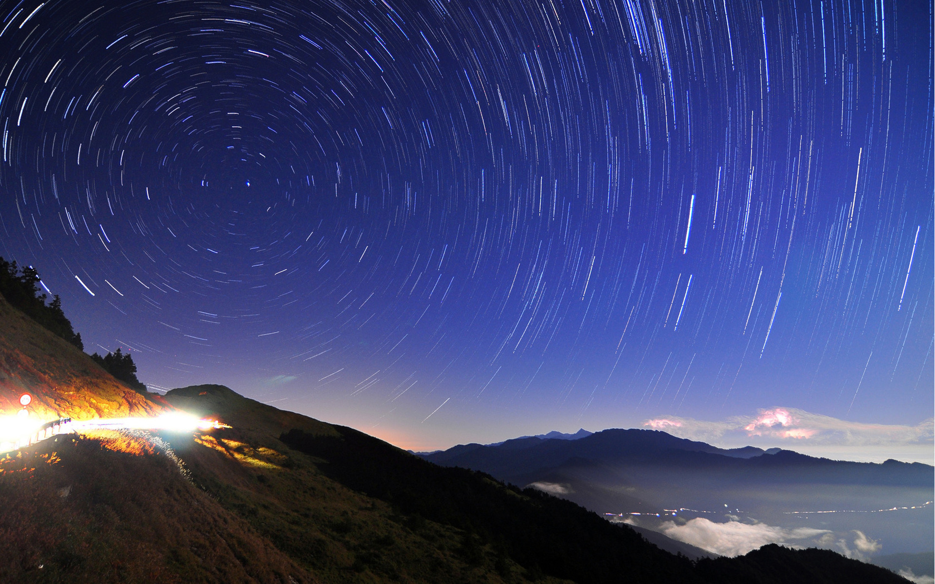
Платоновы тела

Slide 2
Правильный многогранник или платоново тело
это выпуклый многогранник, состоящий из одинаковых правильных многоугольников и обладающий пространственной симметрией.
Многогранник называется правильным, если:
1. он выпуклый;
2. все его грани являются равными правильными многоугольниками;
3. в каждой его вершине сходится одинаковое число рёбер.
Существует всего пять правильных многогранников: 1. тетраэдр
2. октаэдр
3. икосаэдр
4. куб или гексаэдр
5. додекаэдр

Slide 3
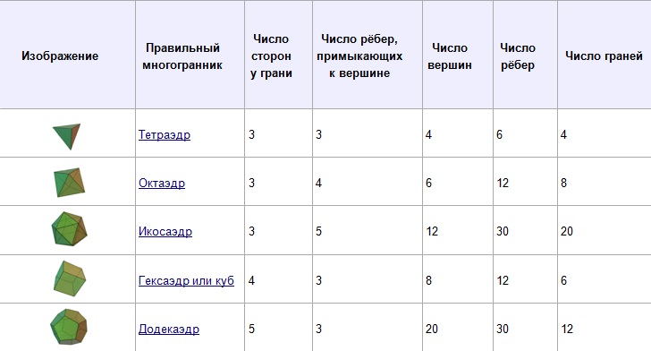
Название каждого многогранника происходит от греческого названия количества его граней и слова "грань".

Slide 4
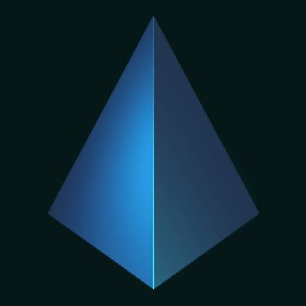
Тетраэдр - (от греческого tetra – четыре и hedra – грань) - правильный многогранник, составленный из 4 равносторонних треугольников. Из определения правильного многогранника следует, что все ребра тетраэдра имеют равную длину, а грани - равную площадь. Обозначим длину ребра тетраэдра а и получим следующие формулы:
Элементы симметрии тетраэдра
Тетраэдр имеет три оси симметрии, которые проходят через середины скрещивающихся рёбер.
Тетраэдр имеет 6 плоскостей симметрии, каждая из которых проходит через ребро тетраэдра перпендикулярно скрещивающемуся с ним ребру.

Slide 5
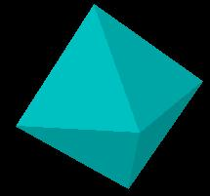
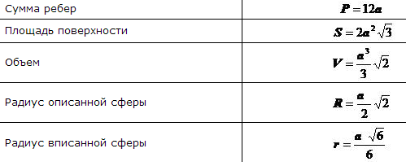
Октаэдр - (от греческого okto – восемь и hedra – грань) - правильный многогранник, составленный из 8равносторонних треугольников. Октаэдр имеет 6 вершин и 12 ребер. В каждой вершине сходятся 4 треугольника, таким образом, сумма плоских углов при вершине октаэдра составляет 240° . Если принять длину ребра за а, то получим следующие формулы:
Элементы симметрии октаэдра
Три из 9 осей симметрии октаэдра проходят через противоположные вершины, шесть - через середины ребер. Центр симметрии октаэдра - точка пересечения его осей симметрии.
Три из 9 плоскостей симметриитетраэдра проходят через каждые 4 вершины октаэдра, лежащие в одной плоскости.
Шесть плоскостей симметрии проходят через две вершины, не принадлежащие одной грани, и середины противоположных ребер.

Slide 6
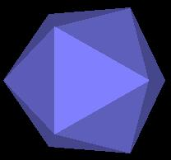
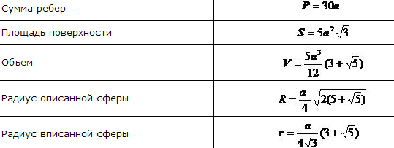
Икосаэдр – (от греческого ico — шесть и hedra — грань) правильный выпуклый многогранник, составленный из20 правильных треугольников. Каждая из 12 вершиникосаэдра является вершиной 5 равносторонних треугольников, поэтому сумма углов при вершине равна300. Если принять длину ребра за а, то получим следующие формулы:
Элементы симметрии икосаэдра
Правильный икосаэдр имеет 15 осей симметрии, каждая из которых проходит через середины противоположных параллельных ребер. Точка пересечения всех осей симметрии икосаэдра является егоцентром симметрии.
Плоскостей симметрии также 15.Плоскости симметрии проходят через четыре вершины, лежащие в одной плоскости, и середины противолежащих параллельных ребер.

Slide 7
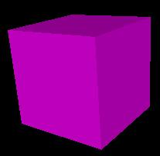
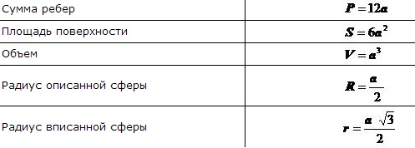
Куб или гексаэдр (от греческого hex — шесть и hedra — грань) составлен из 6 квадратов. Каждая из 8 вершин куба является вершиной 3 квадратов, поэтому сумма плоских углов при каждой вершине равна 270⁰. У куба 12 ребер, имеющих равную длину. Если принять длину ребра за а, то получим следующие формулы:
Элементы симметрии куба
Ось симметрии куба может проходить либо через середины параллельных ребер, не принадлежащих одной грани, либо через точку пересечения диагоналей противоположных граней. Центром симметрии куба является точка пересечения его диагоналей.
Через центр симметрии проходят 9 осей симметрии.
Плоскостей симметрии у куба также 9 и проходят они либо через противоположные ребра
(таковых плоскостей 6), либо через середины противоположных ребер (таких - 3).

Slide 8
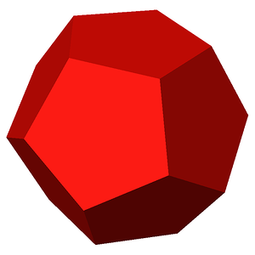
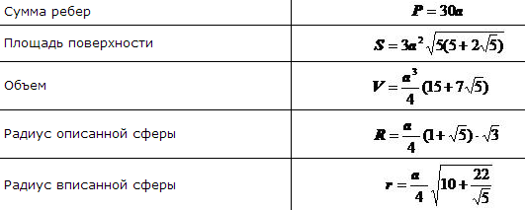
Додекаэдр (от греческого dodeka – двенадцать и hedra– грань) это правильный многогранник, составленный из двенадцати равносторонних пятиугольников. Додекаэдр имеет 20 вершин и 30 ребер. Вершина додекаэдра является вершиной трех пятиугольников, таким образом, сумма плоских углов при каждой вершине равна 324°. Если принять длину ребра за а, то получим следующие формулы:
Элементы симметрии додекаэдра
Додекаэдр имеет центр симметрии и 15 осей симметрии. Каждая из осей проходит через середины противолежащих параллельных ребер.
Додекаэдр имеет 15 плоскостей симметрии. Любая из плоскостей симметрии проходит в каждой грани через вершину и середину противоположного ребра.

Slide 9
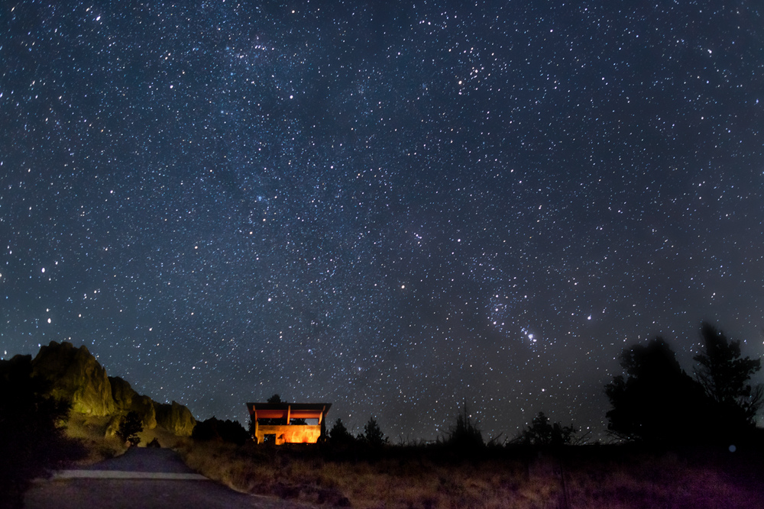
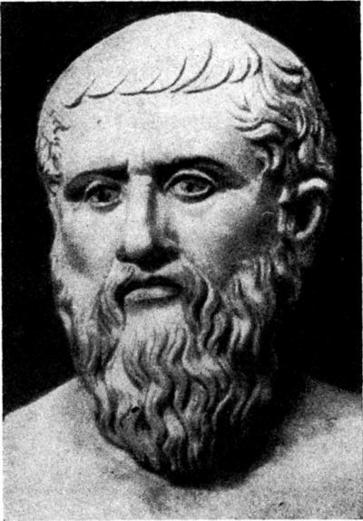
Правильные многогранники характерны для философии Платона, в честь которого и получили название «платоновы тела». Платон писал о них в своём трактате Тимей(360г до н. э.), где сопоставил каждую из четырёх стихий (землю, воздух, воду и огонь) определённому правильному многограннику.

Slide 10
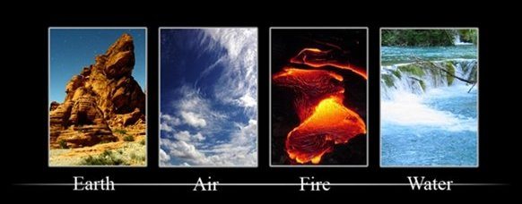
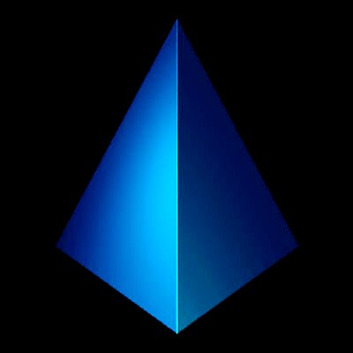
Земля сопоставлялась кубу
Воздух — октаэдру
Огонь — тетраэдру
Вода — икосаэдру

Slide 11
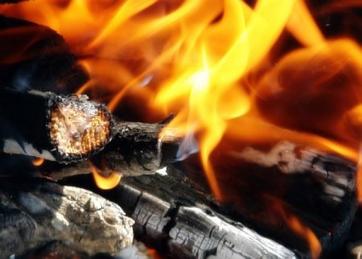
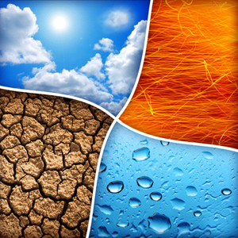
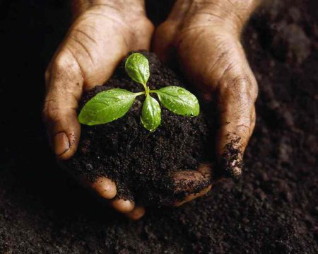
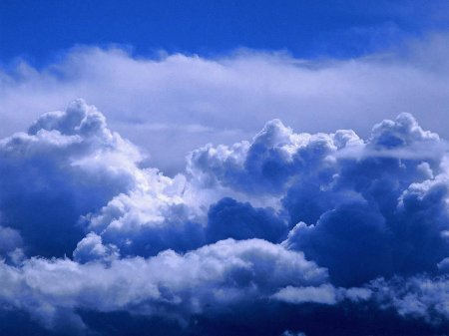
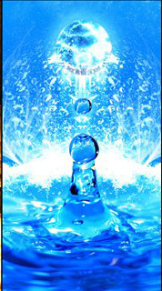
Для возникновения данных ассоциаций были следующие причины: жар огня ощущается чётко и остро (как маленькие тетраэдры).
В противоположность воде, совершенно непохожие на шар кубики составляют землю, что служит причиной тому, что земля рассыпается в руках, в противоположность плавному току воды.
Воздух состоит из октаэдров: его мельчайшие компоненты настолько гладкие, что их с трудом можно почувствовать.
По поводу пятого элемента, додекаэдра, Платон сделал смутное замечание: «…его бог определил для Вселенной и прибегнул к нему в качестве образца». Аристотель добавил пятый элемент — эфир и постулировал, что небеса сделаны из этого элемента, но он не сопоставлял его платоновскому пятому элементу.
Вода выливается, если её взять в руку, как будто она сделана из множества маленьких шариков (к которым ближе всего икосаэдры).

Slide 12
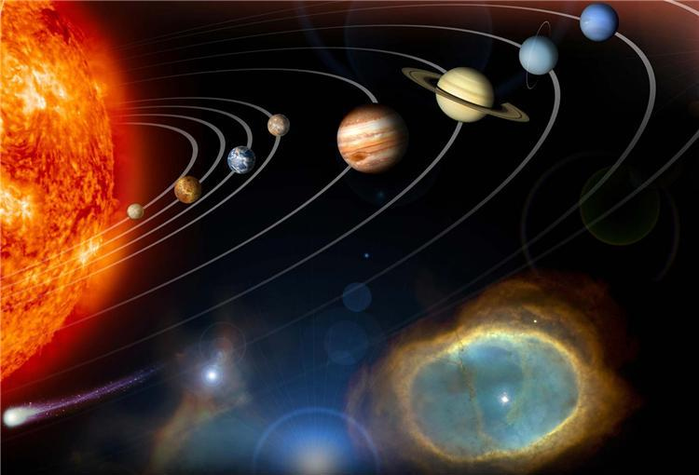
В XVI веке немецкий астроном
Иоганн Кеплер пытался найти связь между пятью известными на тот момент планетами Солнечной системы (исключая Землю) и правильными многогранниками. В «Тайне мира», опубликованной в 1596 году, Кеплер изложил свою модель Солнечной системы. В ней пять правильных многогранников помещались один в другой и разделялись серией вписанных и описанных сфер.
Каждая из шести сфер соответствовала одной из планет (Меркурию, Венере, Земле, Марсу, Юпитеру и Сатурну). Многогранники были расположены в следующем порядке (от внутреннего к внешнему): октаэдр, за ним икосаэдр, додекаэдр, тетраэдр и, наконец, куб. Таким образом, структура Солнечной системы и отношения расстояний между планетами определялись правильными многогранниками. Позже от оригинальной идеи Кеплера пришлось отказаться, но результатом его поисков стало открытие двух законов орбитальной динамики — законов Кеплера, — изменивших курс физики и астрономии, а также правильных звёздчатых многогранников (тел Кеплера-Пуансо).

Slide 13
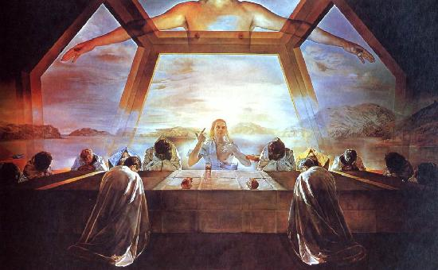
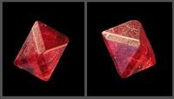
Платоновы тела повсюду…
Древние мудрецы говорили: "Чтобы познать невидимое, смотри внимательно на видимое". В плане сакральных сил додекаэдр самый мощный многогранник. Не зря Сальвадор Дали для своей "Тайной вечере" выбрал эту фигуру. В ней от двенадацати пятиугольников - тоже сильной фигуре, силы концентрируются в одной точке - на Иисусе Христе.
Исторически первой формой огранки, появившейся в середине XIV века, стал «октаэдр». Алмаз «Шах» почти сохранил свой естественный вид. Он имеет форму вытянутого кристалла - октаэдра, массу 88,7 карата и цвет воды с желто-бурым оттенком.
В начале XIX века «Шах» оказался в Персии. В 1829 году в ходе беспорядков в Тегеране был убит русский посол, автор комедии «Горе от ума» А. С. Грибоедов, и персидское правительство для разрешения конфликта подарило алмаз Николаю I.
Благодаря правильным многогранникам открываются не только удивительные свойства геометрических фигур. Но и пути познания природной гармонии.

Slide 14
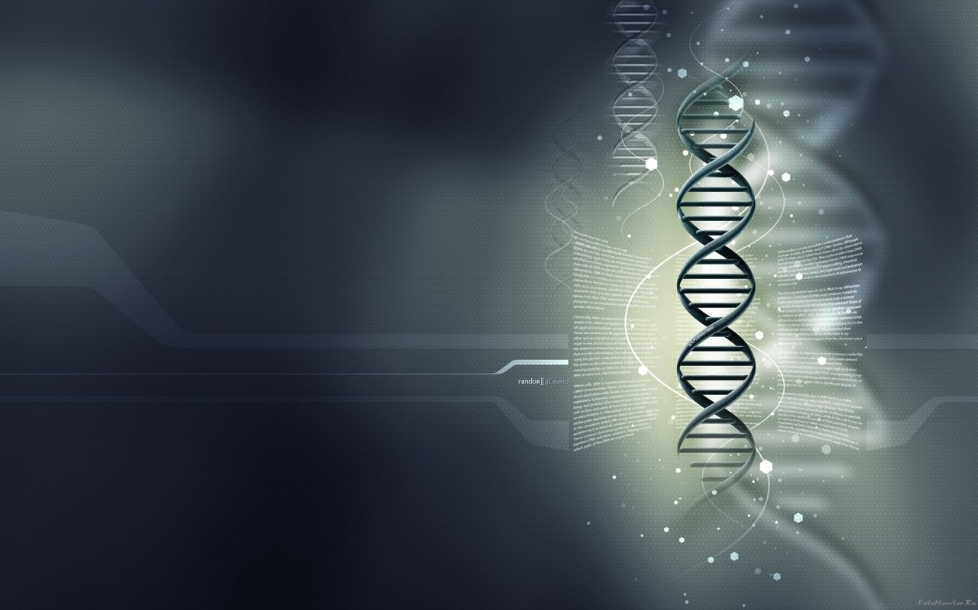
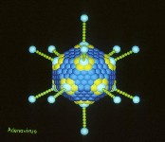
На микроскопическом уровне, додекаэдр и икосаэдр являются относительными параметрами ДНК, по которым построена вся жизнь. Можно увидеть также, что молекула ДНК представляет собой вращающийся куб. При повороте куба последовательно на 72 градуса по определённой модели, получается икосаэдр, который, в свою очередь, составляет пару додекаэдру. Таким образом, двойная нить спирали ДНК построена по принципу двухстороннего соответствия: за икосаэдром следует додекаэдр, затем опять икосаэдр, и так далее. Это вращение через куб создаёт молекулу ДНК.
Вирусы, построенные только из нуклеиновой кислоты и белка, могут походить на жесткую палочкообразную или гибкую нитевидную спираль, точнее на правильный двадцатигранник, или икосаэдр. Есть вирусы, размножающиеся в клетках животных (позвоночных и беспозвоночных), другие облюбовали растения, третьи (их называют бактериофагами или просто фагами) паразитируют в микробах, но икосаэдрическая форма встречается у вирусов всех этих трех групп.

Slide 15
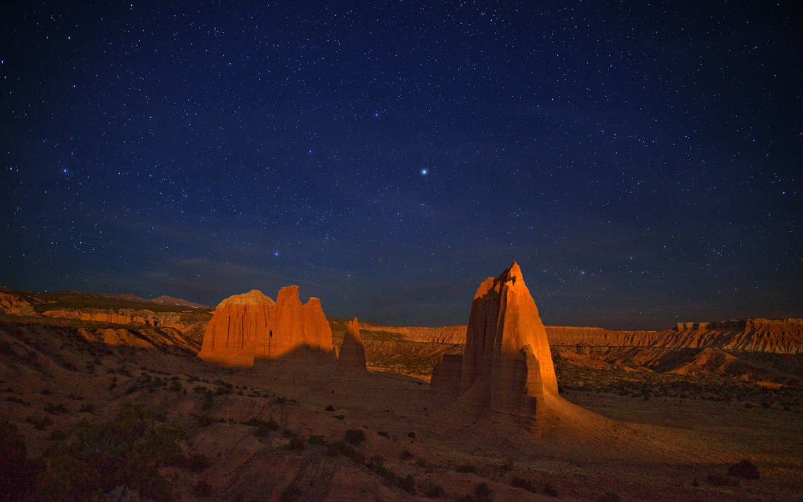
"Правильных многогранников вызывающе мало, но этот весьма скромный по численности отряд сумел пробраться в самые глубины различных наук".
Л. Кэрролл
Презентация выполнена
ученицей 11 класса «А»
школы 531
Черноморцевой Викторией

